Slide 1

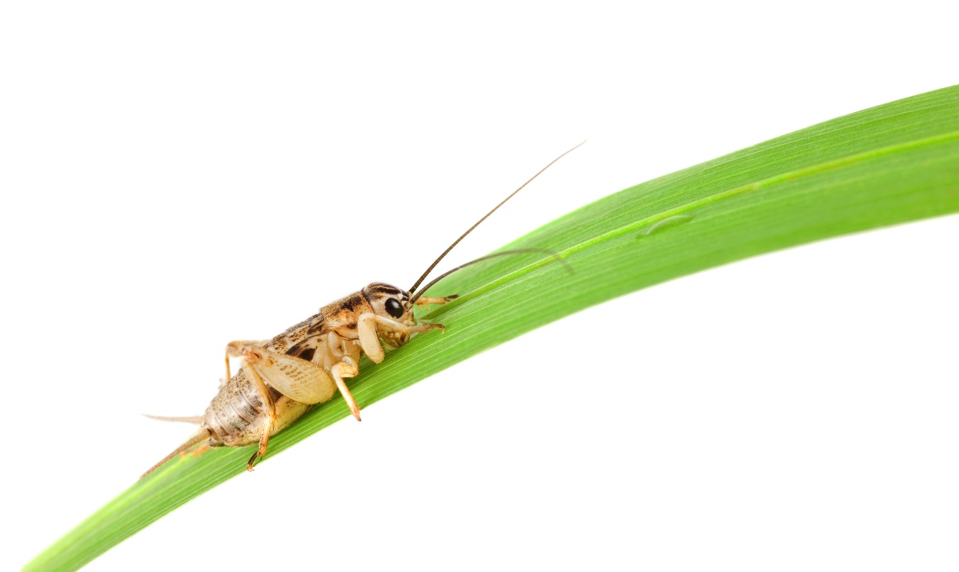

Unidade 15
A célula:
unidade básica da vida

Slide 2
Responde a cada questão com a expressão correta.

Slide 3
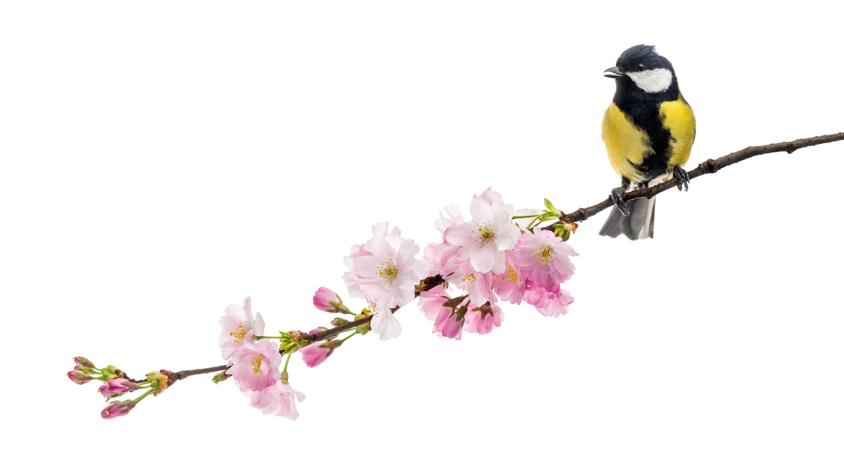
1. Como se chama a unidade básica da constituição dos seres vivos?

Slide 4
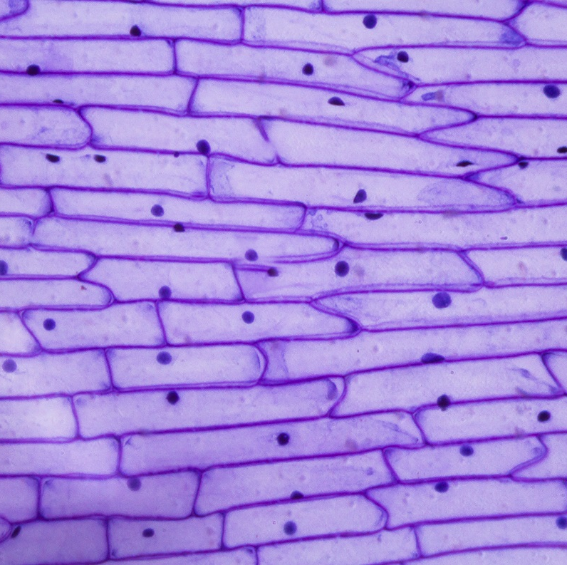
2. Quais são as características das células vegetais que as tornam diferentes das células animais?

Slide 5
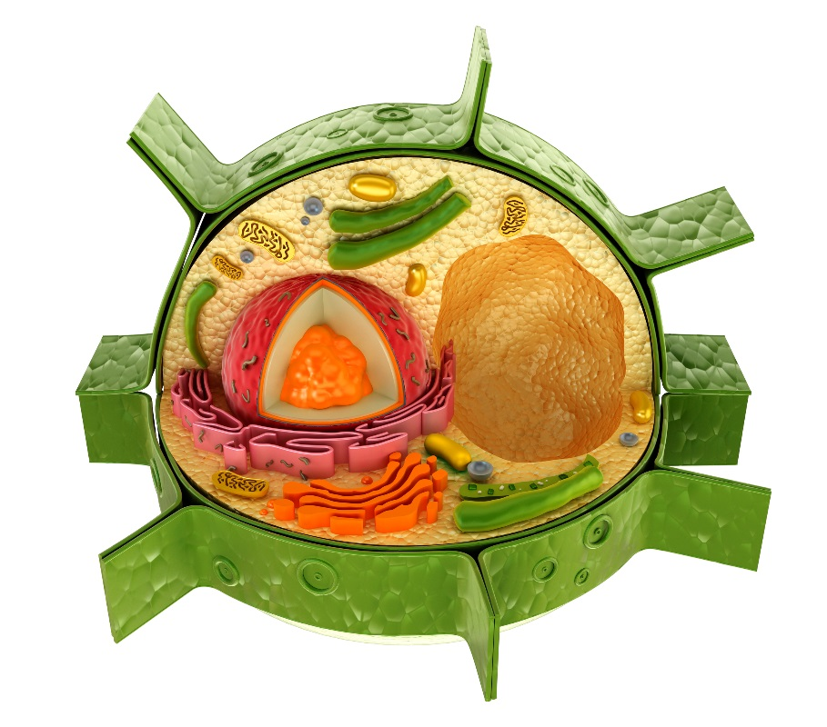
3. Qual é o constituinte da célula que controla o seu funcionamento?

Slide 6
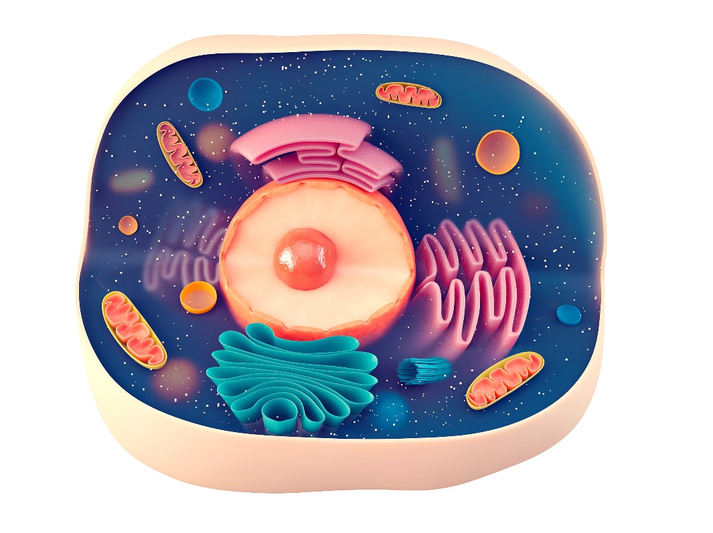
4. Que nome tem o conteúdo celular?

Slide 7
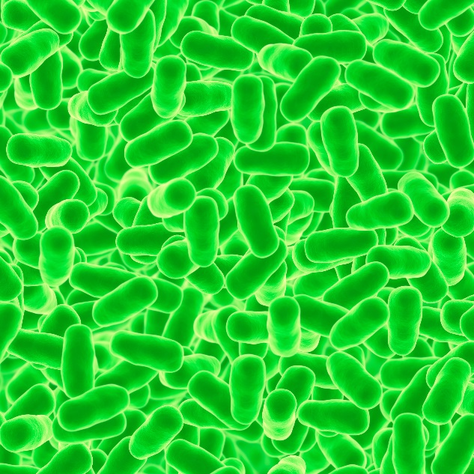
5. Como são formados os seres unicelulares?

Slide 8
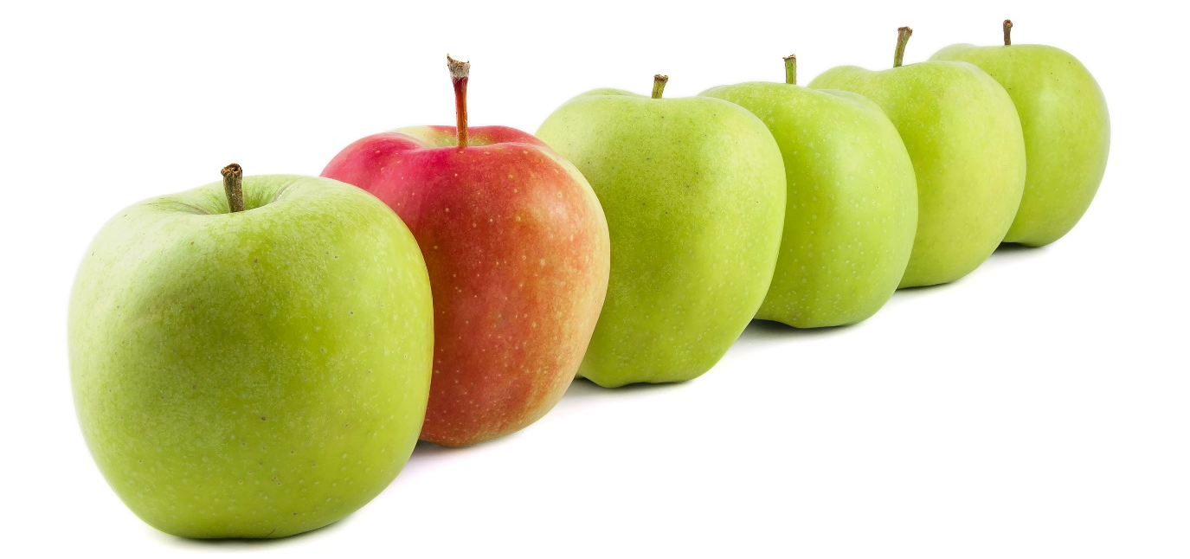
6. No grupo de seres vivos, piolho, formiga, paramécia, mosquito, qual é o intruso?

Slide 9
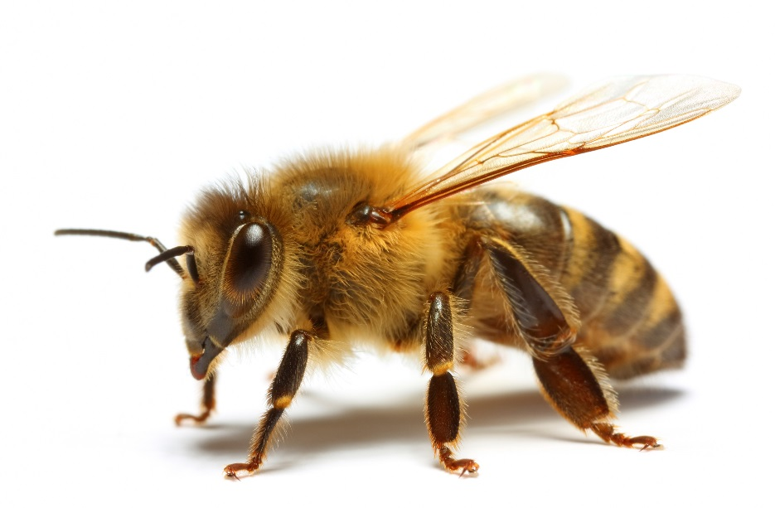
7. Por que razão a abelha é um ser pluricelular?

Slide 10
8. Na sequência, célula, tecidos, sistemas e organismo, qual é o nível de organização dos seres vivos que falta?

Slide 11
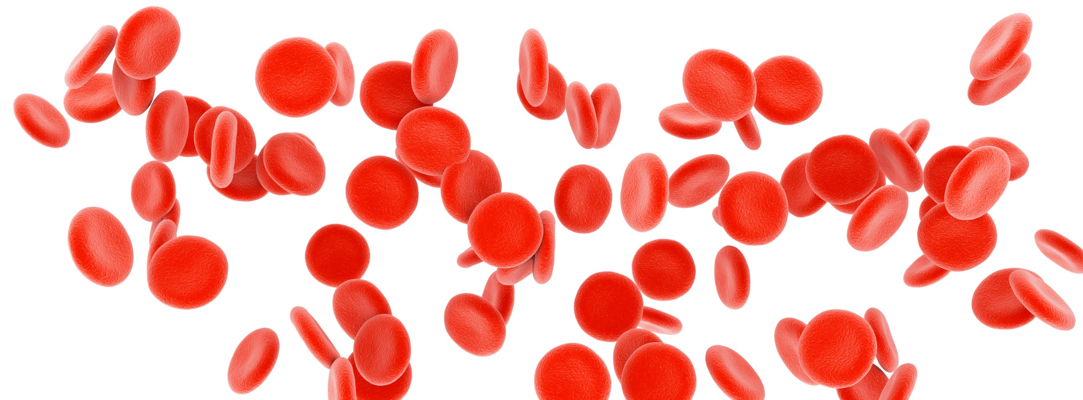
9. Que nome se dá a um conjunto de células semelhantes associadas e com a mesma função?

Slide 12
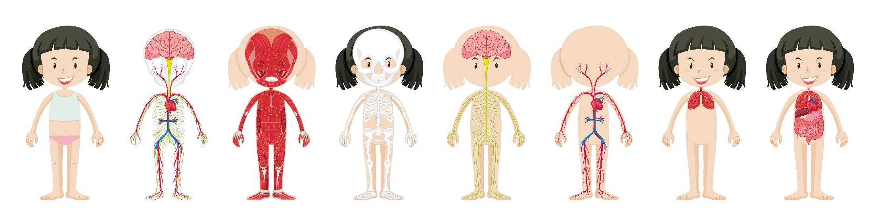
10. Como é formado um sistema?

Slide 13
Correção
Cada resposta correta vale 1 ponto.

Slide 14
1. Como se chama a unidade básica da constituição dos seres vivos?
Célula

Slide 15
2. Quais são as características das células vegetais que as tornam diferentes das células animais?
A presença da parede celular e dos cloroplastos.

Slide 16
3. Qual é o constituinte da célula que controla o seu funcionamento?
Núcleo

Slide 17
4. Que nome tem o conteúdo celular?
Citoplasma

Slide 18
5. Como são formados os seres unicelulares?
Por uma única célula

Slide 19
6. No grupo de seres vivos, piolho, formiga, paramécia, mosquito, qual é o intruso?
Paramécia

Slide 20
7. Por que razão a abelha é um ser pluricelular?
É formada por várias células.

Slide 21
8. Na sequência, células, tecidos, sistemas e organismo, qual é o nível de organização dos seres vivos que falta?
Órgãos

Slide 22
9. Que nome se dá a um conjunto de células semelhantes associadas e com a mesma função?
Tecido

Slide 23
10. Como é formado um sistema?
Por um conjunto de órgãos.

Slide 24
Quantos pontos conseguiste?
Verifica a tua classificação.
1-2 Fraco
3-4 Não satisfaz
5-6 Satisfaz
7-8 Bom
9-10 Muito Bom

